Slide 1
Arduino workshop

Slide 2
Dag 1: basis
Wat is een Arduino
Wat kun je ermee
Basisbegrippen
Arduino ontwikkelomgeving (Arduino IDE)
Programmeer Instructies
Opzet van een programma
Compileren
Je eerste programma (BuiltIn Led blinking)

Slide 3
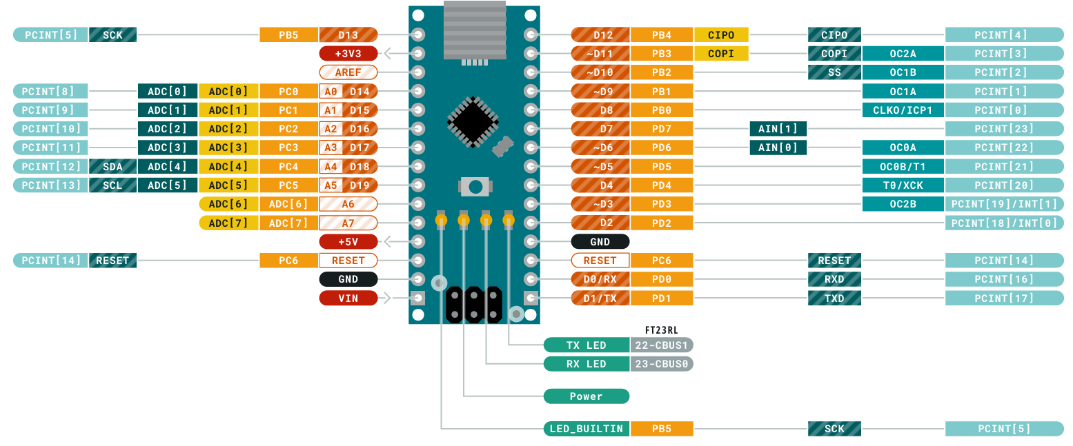
Wat is een Arduino? Een Peripheral Interface Controller of PIC

Slide 4
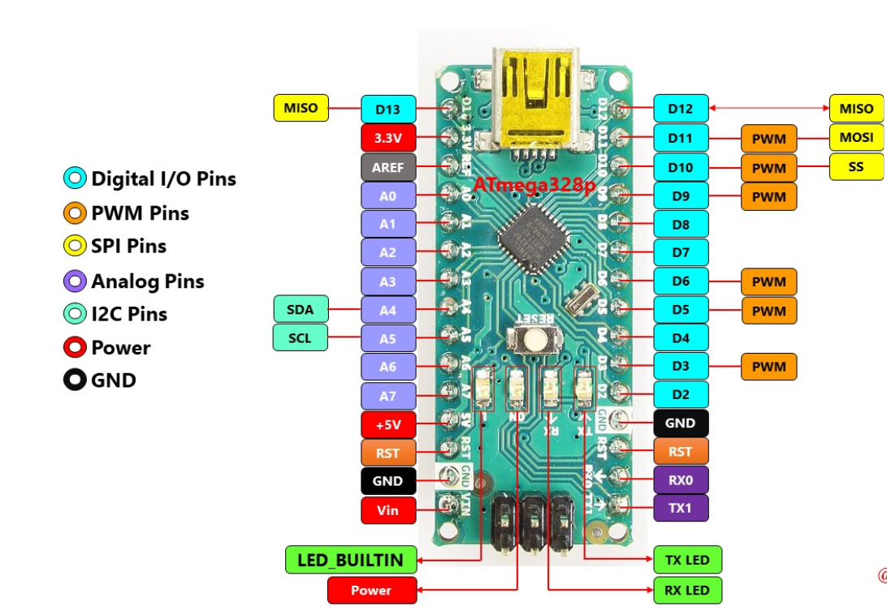

Slide 5
Wat kun je ermee?
Led aansturen. Aan/Uit, dimmen, knipperen.
Servo aansturen.
Stappenmotor aansturen.
DC motor aansturen met PWM.
Communicatie tussen Arduino’s / systemen.
  Acties op Events
DCC++ toepassing.

Slide 6
Basis begrippen (getallen)
Bit: kan een 1 of 0 bevatten
Byte: 8 bits met een waarde tussen 0 (00) – 255 (FF) (256)
Char: byte met sign bit (-127 - +127)
Unsigned char: 8 bits zonder sign bit.
Word: 16 bits met waarde tussen 0 (0000) – 65.535 (FFFF) (64k)
Int: word met sign bit (-32.767 - +32.767)
Unsigned int: 16 bits zonder sign bit.
Float: floating comma getal

Slide 7
Basis begrippen (programmeren in C++)
Beschrijving programma (commentaar)
Include blok
Define blok
Variabelen (Globaal een Lokaal)
Constanten (Globaal een Lokaal)
Array declaraties (optioneel)
Strings
Struct declaraties (optioneel)
initialisatie
Setup routine
Main loop routine
Subroutines

Slide 8
Basis begrippen (programmeren in C++)
Hoofdletter gevoelig. Instructies met kleine letters.
Beschrijving programma (commentaar)
// teksregel
/*
tekst blok
*/
Include blok
#include <naam.h> // library wordt meegenomen
Define blok
#define <naam> <waarde> // waarde kan met de naam gebruikt worden

Slide 9
Basis begrippen (programmeren in C++)
Variabelen
<data type> <naam> (=waarde); // data type met naam en eventueel initiële waarde
data typen:
  bool
  char
  unsigned char
  int
  unsigned int
  Float
Globale en Lokale variabelen.
volatile variabelen
Constanten
  const <data type> <naam>=<waarde>; // constante met een vaste waarde

Slide 10
Basis begrippen (programmeren in C++)
Array declaraties (optioneel)
  <Data type> <naam> [aantal];
Strings
  char my_str[6]; // an array big enough for a 5 character string
  string my_str = "This is my string.";
Struct declaraties (optioneel)
  struct <naam> {
  <data type> <naam> [aantal];
  <data type> <naam> [aantal];
  };

Slide 11
Basis begrippen (programmeren in C++)
Initialisatie van functies zoals stepper
  <naam> <functie> (initialisatie parameters);
  LiquidCrystal_I2C lcd(0x27, SCL, SDA);
Declaratie van functies
  <return waarde> <naam functie> (parameters);
  uint8_t resolveSlave(uint8_t deviceAddr);
  bool popEvent(Event &ev);

Slide 12
Basis begrippen (programmeren in C++)
Setup routine
  void setup () {
  // lokale variabelen
  Serial.begin (9600);
  identifyMyself (); // identify Arduino and program
  Hier komt je code
  }

Slide 13
Basis begrippen (programmeren in C++)
Main loop routine
  void loop () {
  // lokale variabelen
  Hier de code
  }
Subroutines

Slide 14
Programmeren van Arduino
Arduino ontwikkelomgeving (Arduino IDE)
Programmeer Instructies
  Operator statements
    Arithmetic Operators
    Comparison Operators
    Boolean Operators
    Bitwise Operators
    Compound Operators
  Control statements
    If statement
    If else statement
    If else if else statement

Slide 15
Programmeren van Arduino (vervolg)
  Control statements
    Switch case
  Conditional operator
    ?
  Loop statements
    While
    Dowhile
    For
    Nested loops
    Oneindige loop

Slide 16
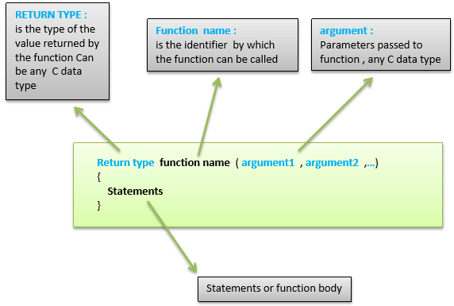
Programmeren van Arduino (vervolg)
Functies of ook wel subroutines

Slide 17
Programmeren van Arduino (vervolg)
int sum_func (int x, int y) { // function declaration
// lokale variabelen
int z = 0; // declaratie met initialisatie
// code segment
z = x + y ;
return z; // return the value
}
void loop () {
// lokale variabelen
Int result = 0 ;
// code segment
result = Sum_func (5,6) ; // function call
}

Slide 18
Programmeren van Arduino (vervolg)
Standaard functies
  Time
    Delay (ms); // ms = aantal milliseconde delay
    delayMicroseconds (us); // us = aantal microseconde delay
  pinMode
    pinMode (<pin#>, <mode>);
  digitalWrite
    digitalWrite (<pin#>, HIGH or LOW);
  digitalRead
    <waarde> = digitalRead (<pin#>);
  analogRead
    <waarde> = analogRead (<oin#>);

Slide 19
Programmeren van Arduino (vervolg)
analogReference (type);
  analogReference (type);
    DEFAULT – de default 5V (on 5V Arduino boards) of 3.3 volts (on 3.3V Arduino boards).
    INTERNAL – De built-in reference, die gelijk is aan 1.1 volts op de ATmega168 of ATmega328 en 2.56 volt op de ATmega8 (niet beschikbaar op de Arduino Mega)
    INTERNAL1V1 – de built-in 1.1V reference (Arduino Mega only)
    INTERNAL2V56 − de built-in 2.56V reference (Arduino Mega only)
    EXTERNAL – Het voltage dat op de AREF pin (0 to 5V only) is gezet als referentie
Character functies

Slide 20
Programmeren van Arduino (vervolg)
Opzet van een programma
Compileren
Je eerste programma

Slide 21
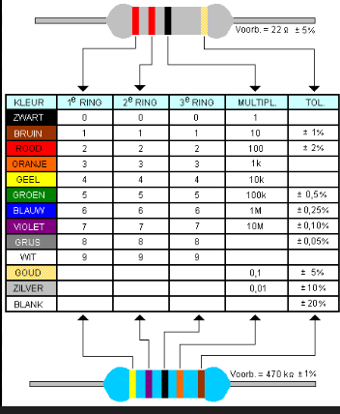
Port
Weerstand
LED
GND
De port kan maximaal 10mA leveren rekening
houdend met alle ports. Een port is max 20mA.
Een Led kan maximaal 10mA stroom verwerken.
Hoe groot moet de weerstand zijn?
Formule: V = I X R

Slide 22
Port A
Weerstand
LED
GND
Port B
Weerstand
LED
GND

